Slide 1

Enquête métiers graphiste
Source : Rosita Bianco

Slide 2

Le parcours
2009 /2010
Intégrateur multimédia
Chef de projet multimédia

Slide 3

Les qualités
Très créatif
Savoir utiliser les outils
(suite adobe: InDesign , Photoshop) Culture artistique
Suivre les tendances

Slide 4

Les outils
Site WordPress (création de site)
Suite adobe Photoshop (design)
Illustrator (logo)

Slide 5

Conditions de travail
Free lance
Auto didacte
100% de chez elle
Garde un rythme 8 heure par jour

Slide 6

Evolutions possible
Chef de projet multimédia
Directrice agence web

Slide 7
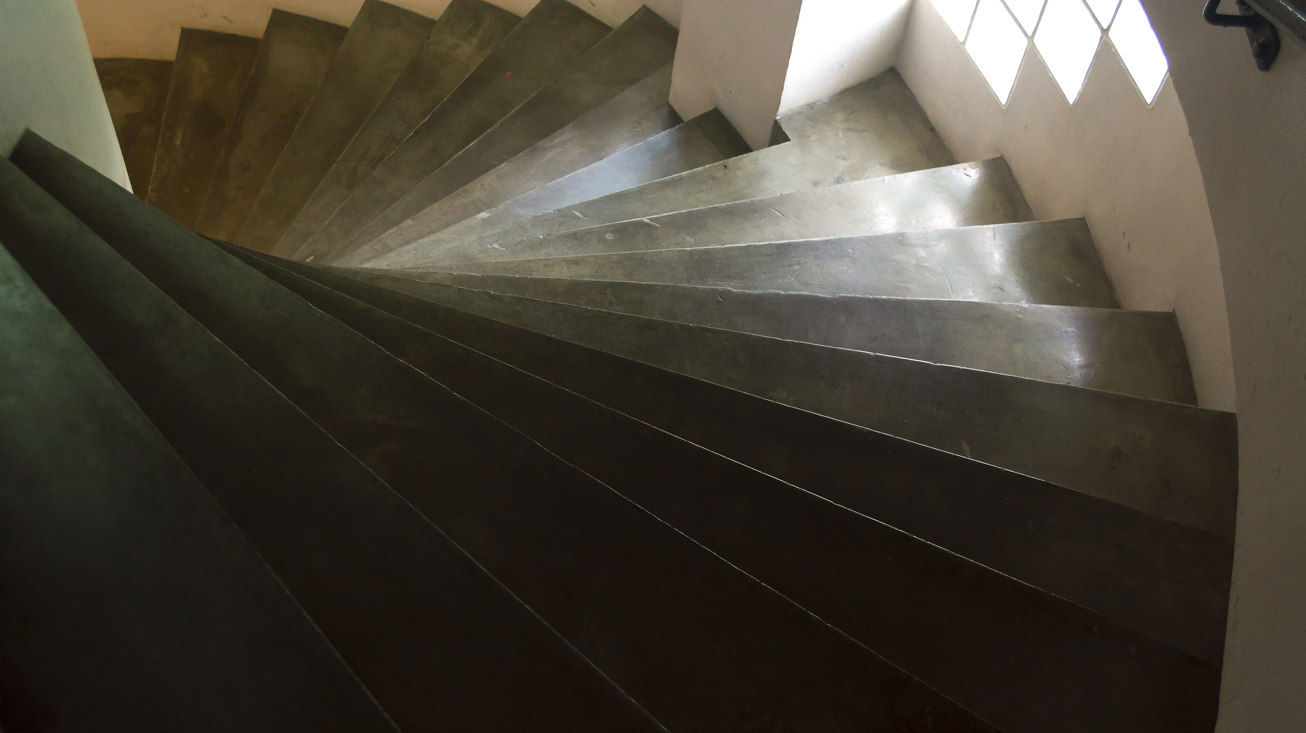
Les +
Les -
réseaux sociaux a prendre démarchage
« Création de site gratuit »
Beaucoup de concurrence
Elle adore ce qu’elle fait

Slide 8

Contrainte du métiers
Assurer c’est arriéré en cas de perte de chiffre d’affaire .
(Préparer un business plan)
Créer son réseaux social
Forte concurrence (seulement graphiste c’est plus suffisant)

